Slide 1

PPP・PFIプロジェクトマネージャー養成
専門講座シリーズ 全10回
第5回審査委員会と審査
2021年9月7日
一般社団法人 国土政策研究会 理事 伊庭 良知
連絡・質問： iba@image.ocn.ne.jp

Slide 2

10回の内容
第1回 チーム編成の要諦
第2回 チーム運営のプロセス
第3回 提案作成の詳細
第4回 金融機関の選定・協議
第5回 審査委員会と審査
第6回 提案の方向・コンセプト
第7回 提案金額の成り立ち
第8回 提案書作成コンセプト
第9回 プレゼンテーション
第10回 SPCの経営

Slide 3
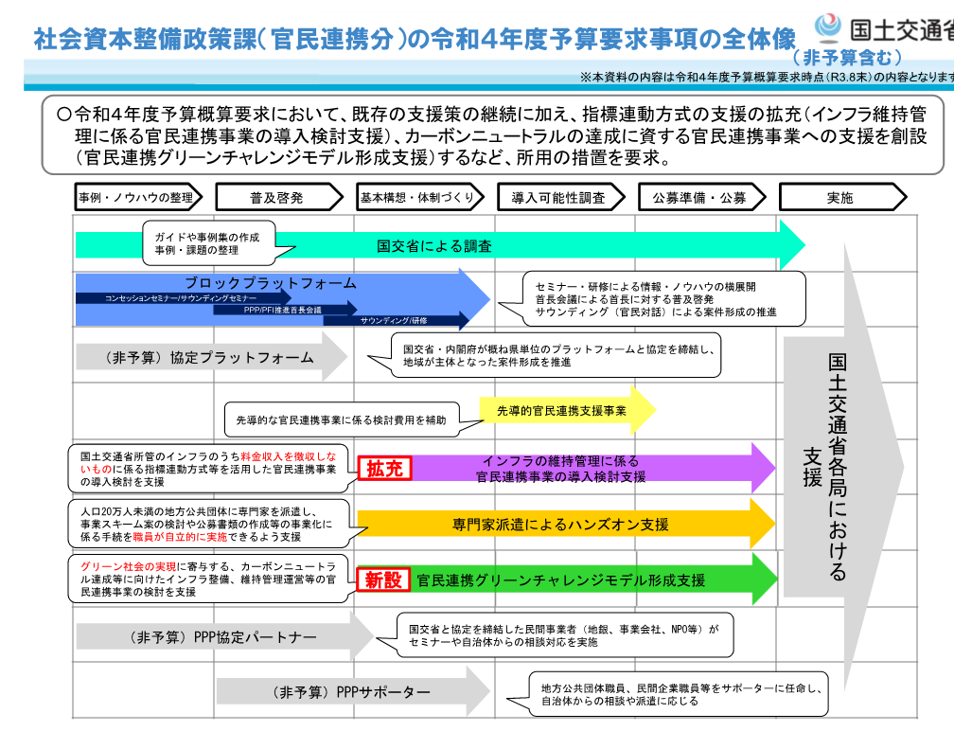

Slide 4
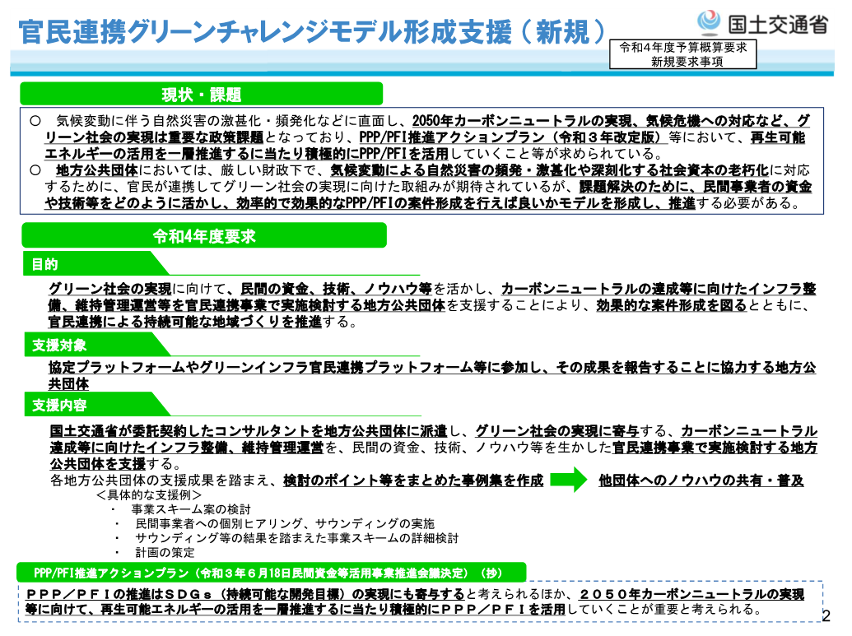

Slide 5
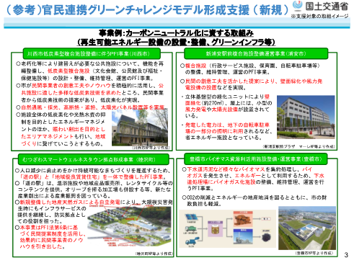

Slide 6
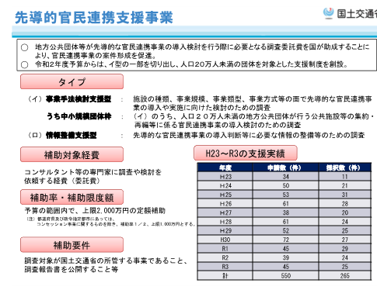

Slide 7
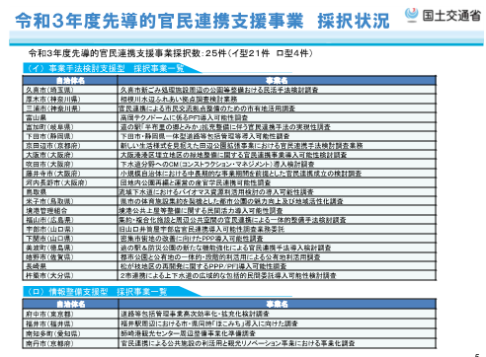

Slide 8
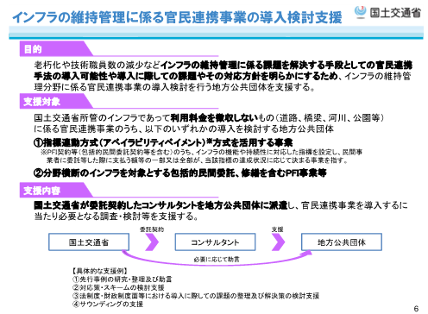

Slide 9
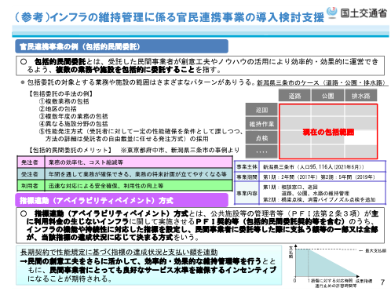

Slide 10
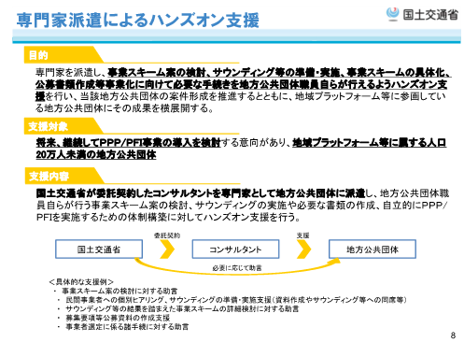

Slide 11
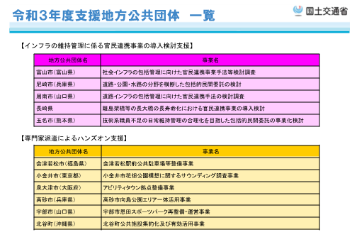

Slide 12
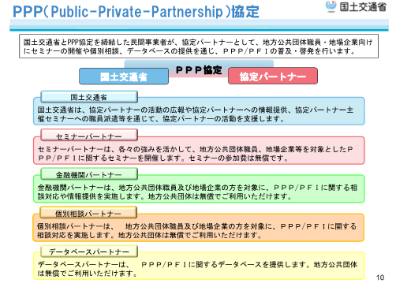

Slide 13
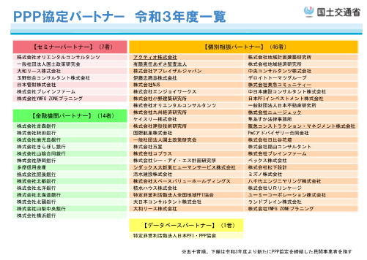

Slide 14
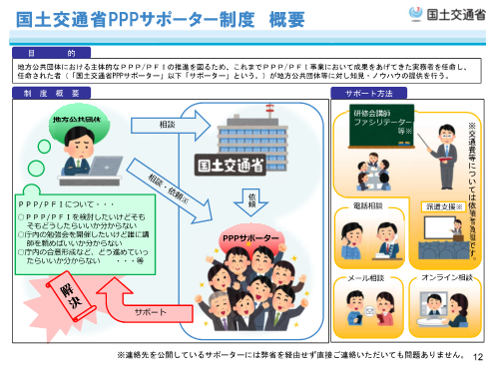

Slide 15
第５回審査委員会と審査
目次
① 審査委員会について基本認識
審査はどうあがいても恣意的なもの
② 審査委員：職業と専門分野
職業や専門による判断の違い
③ 審査段階で提案書の取り扱い
④ 決定の方法
⑤ 審査委員会の生の声
提案に対し
提案者に対し

Slide 16
① 審査委員会について

Slide 17

人間が審査するということ
もし完全に審査基準でやるなら、人は不要。
人間の恣意的な判断が不要ならだれでもいい！
審査員を選ぶ、という行為が恣意性を認めている。
審査委員ひとりひとりがどこまで、審査する意欲が。
必ず、一番いい企業Gを1チーム選ぶんだ！の意欲の持ち方
わからないことが多いので、適当に、同じ点に、とか。
専門によるこだわりがある。
自分の専門のところ、きちんとやってくれてるところを選びたい。
その他のところはわからないので、意中の企業が勝つように！
防災に配慮しない提案など絶対えらばない。
大企業が好きな人：選んでおけば間違いない。
地域企業好き：地域の案件は地域が頑張るべきだ。

Slide 18
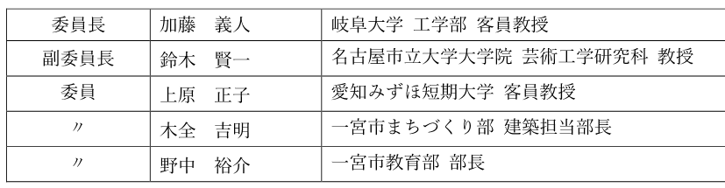
まず審査員は？（自治体は何を目指しているのか？明確に！）
愛知県一宮の例
建築系
栄養系
自治体
建築系の審査員が多く、建物にこだわっていることが多い。
食育とか栄養学とかの審査員がはいっていることもある。（管理栄養士の養成）
給食調理に詳しい人が少ない。現場・危機管理（異物混入・食中毒・感染症・労務）
給食調理設備
HACCPの専門家
労働環境・人材派遣

Slide 19
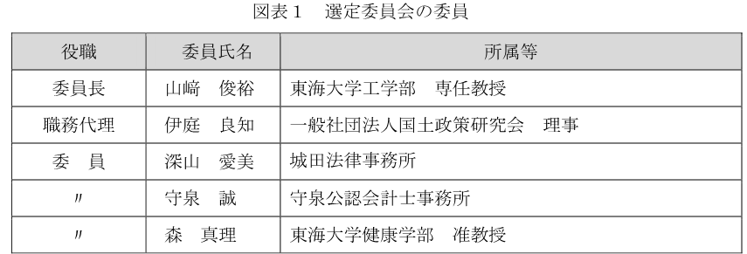
まず審査員は？（自治体は何を目指しているのか？明確に！）
神奈川県平塚市の例
建築系
PPP系
法律系
会計系
栄養系
建築系の審査員、法律は公民間の契約について、会計は長期収支（100%サービス対価なのに）
食育とか栄養学とかの審査員がはいっている（管理栄養士の養成系）：食育にはうるさいかも
給食調理に詳しい人が少ない。現場・危機管理（異物混入・食中毒・感染症・労務）
給食調理設備
HACCPの専門家
労働環境・人材派遣

Slide 20
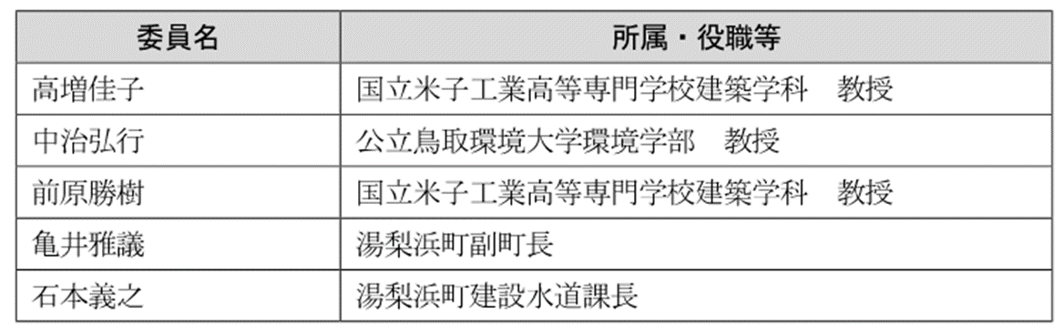
まず審査員は？
住宅 鳥取県湯梨浜町
建築系
建築系？景観系？
建築系
自治体理事者系
自治体建設系
建築系の審査員が多い。住宅の建設・建築に重点。
住宅案件によくある、入居者サービスやコミュニティ形成とか、街づくりへの貢献は？
PPP・PFIに対象案件の施設整備以外への効果はあんまり考えていない？

Slide 21
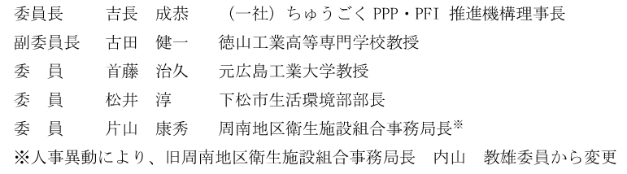
まず審査員は？
斎場 山口県周南地区
PPP/PFI系
建築系？
建築系?
自治体関係部署系
PPP・PFIの専門家に審査を任せた感・会議を主導する傾向の先生
建築系の方は、PPP・PFIに詳しくない。
自治体の人も同様。職位で人を選んでいる。
経験の少ない委員、どれだけ勉強するか？

Slide 22
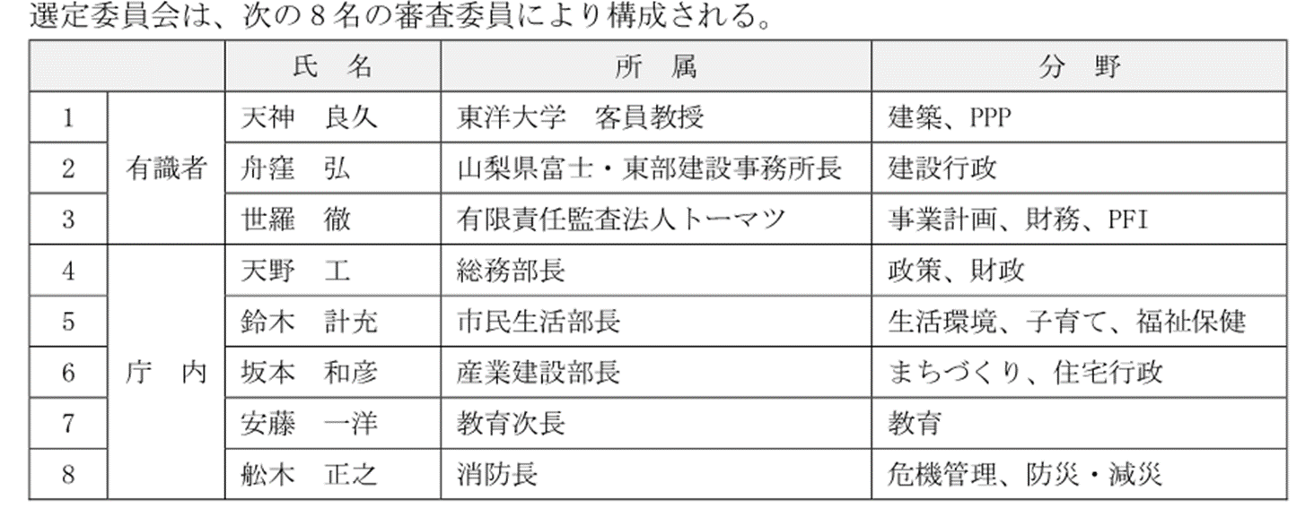
大月市住宅
天神先生はもともと建築士で、東洋大学PPP研で勉強。住宅の安全などに興味ありそう。
世羅さんは、トーマツのPPPコンサルティング分野の人。自治体のアドバイザーなど多数。
自治体職員の選定の意味
教育次長・消防長の参加の意味。。。。

Slide 23
事業発注・審査・決定の流れ
1か月律速要因は
コンサルの能力
審査委員の読み込み速度
1日・2日
律速要因は
自治体決済効率
3，4か月律速要因は
議会スケジュール
庁内の理解・議会の理解
４～６か月律速要因は
民間の提案作成スピード
チーム編成・提案策定
事業の発案
実施方針の公表
実施方針
説明会
質疑
参加企業の
めど
債務負担・公募書類の公表
6文書
募集要項
説明会
質疑
参加企業
対話
提案提出
審査・プレゼン
審査委員
本点数
決定
答申
審査
講評
庁内
議会
コンセンサス
審査委員
審査方法
協議・決定
審査委員
提案
読み込み
仮点数つけ
討議
審査委員
勉強会
評価方法
配点
協議・決定

Slide 24
審査の流れと考えること・アクション
審査委員選定
審査委員の選定でどの程度熟考しているか？
コンサルが適当にそのへんにいる人？
審査基準・配点
様式集
審査委員会が討議・決定しているか？
お仕着せでやらされているか？
審査員の勉強会？
審査員の習熟度（初めて？）
審査の方法
について協議
審査委員会の回数？
役所の会議・会議室チェック
やる会議室決まってることが多い
審査が型どおりか？
本質審議するか？
コンサルが
比較表つくるか？
大手コンサルだとだいたいつくる
審査委員会がそれで、提案書はさらっと
そうでないと丁寧に読む
提案書のスタイルの決定
機械的な計算
協議結果
各審査員の得点を機械的に加算平均して決定
疑問点や委員間で意見の齟齬：議論捨て修正
最後にランキング点数で！
審査委員がここにやらせたい
配点で重要点の高いチーム

Slide 25
審査の仕組みと応募者が気にしなくてはいけない事項と対応
（提案提出前）
提案提出前
提案提出前に審査会は何回？
審査委員のやる気の判断
コンサル・事務局のいいなり
私としてはしっかり選びたい
だけど忙しいからなあ
ほとんど開かれていない
2，3回以上開かれている場合
審査員は誰？
専門は？
専門外の部分はどう点をつける？
はじめてのPFI：わかるの？
ベテランさん・会議を主導？
はじめての人ばかり
ときどき以上見かける人がいる
発注支援コンサルは誰？
過去案件の傾向
審査講評が酷似してたり！
初めてのコンサルはマネするだけ
いつものコンサルはいつもどおり
審査委員会がどこまで頑張れるか？
はじめての見るコンサル
いつものコンサル

Slide 26
審査の仕組みと応募者が気にしなくてはいけない事項
（提出後）
提案提出後
プレゼンテーション？
審査委員のやる気の判断
コンサル・事務局のいいなり
私としてはしっかり選びたい
だけど忙しいからなあ
ほとんど開かれていない
2，3回以上開かれている場合
審査員は誰？
内部委員が多い：現場の声
理想的な提案を馬鹿にする傾向
そんな風にできっこない
外部のPPPの専門家
先進的な提案を好む傾向
専門はなに？
内部・外部？
自治体の体質？
本気でPPP？
民間の力なんて！下請けしてろ！
自分たちも変わっていこう！
いい提案頼むわ。
出過ぎた提案。サブでいいのに。
民間はパートナー
民間は受注業者

Slide 27
審査委員の職業と専門分野
学識経験者：大学の先生
民間自営業とかコンサル：公認会計士・弁護士・著名コンサル社員
県の職員 ：土木事務所職員・関連部局の職員
自治体職員：関連業務従事者・理事者・関連各課長・副長

Slide 28
学識経験者：大学の先生
審査経験により2種類
  審査委員の経験豊富か初めてか？
  ベテラン審査員か？：といってもPPPの専門家ではない場合は、古くからの人は、最近の傾向に疎い。
大体が忙しい
  なので提案を読む時間が少ないが、：コンサルに比較表つくりを求める人も多い
  だいたいは真面目なので、忙しいのに丁寧に読み、特に専門分野は細かいところに気がいく
  自分の専門分野はキチンとみて、差をつける。それ以外の分野はわからないから、全員Bとか。
それまでの経歴
  民間経験がある・象牙の塔一筋
  象牙の塔の人：民間の事情知らない（サラリーマンの事情・稼がねばならない事情）
  なので民間の事情を無視した理想論的な献身を求める傾向
  民間経験があれば、少し違う。（大企業だったか中小企業だったか）（民間でいい思い、いやな思い？）
それまでの発表論文
  大学の先生なので、多かれ少なかれ論文発表：何に興味があり、その分野でどんな意見
  今回の案件にはどう反映されそうか？

Slide 29
学識経験者：民間の識者
民間の建築士・技術士・弁護士・公認会計士・役所ＯＢの行政書士・税理士・中小企業診断士
PPPの専門家（ごくまれに）
  東洋大学ＰＰＰ研究所の特任教授：自治体会計の専門家：公認会計士が多い。
  役所を飛び出して修士をとり、自営で、研究所で教鞭とか。
  地方創生・地方自治の専門家：行政書士・中小企業診断士・司法書士・不動産鑑定士などで個人の興味。
ＰＰＰに詳しくなく（大部分は）
  はじめてＰＰＰ・ＰＦＩ発注の自治体は大部分、審査員はＰＰＰ・ＰＦＩに詳しくない。
  よく自治体の公的な仕事を頼まれてる：公認会計士・弁護士・等。
  はじめてその自治体に足を踏み入れる。
  たとえば、税理士や公認会計士でも、みなし仕入れ がわからない。 とか。
  建築士でも公営住宅技術基準や公営住宅と地優賃住宅の違いが分かってないとか。
  なので、提案時に少しくどいくらいの説明がいるので、記載の方法や文章に工夫。
結構、論者が多く、意見を言うが、的外れもあるので、提案が誤解されることも。。。

Slide 30
県の職員：土木事務所関係者
中小自治体に多い：
その地域の県の土木事務所の所長さん・建築課長さんだったり
  大体PPP/PFIは全く知らない。
  交付金の窓口なので、呼んでおくとなにかと、みたいな感じ。
ほとんどの部分の提案内容はわかっていないように見える
自分の専門の細かいところにこだわって審査
  そこがいいと、全般にいい点にする。
  開発許可がどうの、接道がどうの、都市計画許可がどうの、みたいな。
  こうしたことに配慮がいきとどいていると、ほかの部分もいい点をつけがち。
なので、県での職歴・何を中心に歩いてきた人なのか
  財務畑・都市計画畑・下水浄水畑・道路畑・河川畑・街づくり畑・企画畑・教育畑 などなど。
  なにに、ちくっと、来るか？

Slide 31
県の職員：関連部局職員
住宅案件だと住宅局から、下水道案件なら下水道局から のように
交付金や事業認可の当人なので、事業に対して多かれ少なかれ、思い入れがあり
一方、市町村に対しては何らかの不満や物足りなさをもっている
また、PFIでやることに賛成の人、反対の人、両方いる。
市町村から要請があり、誰か出さないといけないので、いやいや、もしくは進んで。
なので
民間から、市町村の考えているより踏み込んだ提案があると喜ぶか
県の考えてる方向と違う（県が保守的、前向きか）：行政負担が減ってると満足が多いが。
ほらみろ碌な提案ないじゃないかか、ほう、民間がやると違うなか？

Slide 32
自治体職員：副長・理事者
さまざま
  バランス型
  財政ばかり気になる人
  外部から来て、自治体を変えたい人（国交省・農水省・総務省とか）：腰掛の人
  首長に忠実で、首長の思いの代弁（次の首長）
  議会を気にする人
  ただし、審査委員会の内部委員のトップなので影響力は強い
その人の経歴などの調査でツボを探す。
  何の仕事をやってきた人か？
  議会答弁・職員の評判・交友関係・趣味・奥さん・旦那さん・子ども・出身学校・専門
  新聞のインタビュー記事などの読み込み
指導型か調整型か？
  指導型ならしっかり調査
  調整型なら、審査委員会の手主導はだれが？

Slide 33
自治体職員：関連課長
事業関連課長：発注部署の関連：財務・企画・建設・都市
計画
  事業をこころよく思ってるか？
  自分の部署への影響は当然気にしてる：そこはしっかりツボを！
  その人に経歴
    当該発注部署経験はあるか？下水道・住宅・教育委員会だったり
    あれば、何か持論が、
    なければ、その分野わからないので自分の関心ごとに注力して採点
  その地域の一住民としての意見・考えが反映される場合も
    奥さんの意見も：保育園・学童保育・教育・交通・生活もろもろ
    子ども：給食とか学校とか遊び場とか

Slide 34
基本
審査員が何をどう考えるか？
どんなに情報収集しても不確かな部分は残る
ではどうする？

Slide 35
大体明らかになることだけで方向性は？
コンサルの有無
どのコンサル
わかる！
審査員の
メンバーは
わかる
審査委員会の 主導性の判断
大体わかる
提案書
提案書の方向性
キャッチ―？
キーワード
視覚的・文章的
コンテンツの方向性
（第8回コンセプト）
価格・内容
1点はいくら？
何が喜ばれるか？
比較表
つくるか
想像つく
委員情報
で
委員会の雰囲気
委員会の回数
3回以下：コンサル・
事務局主導
委員情報
可能な限り
だれが主導？
コンサル調査
発注文書の読み込み
読みやすい提案か
キーワードいっぱいの提案か決定
誰向きの提案に するか決定
それ以外の配慮
審査基準の評価項目を必ず埋める
キーワード準備

Slide 36
審査での提案書の取り扱い
について
提案提出
最終決定審査委員会（1回 or 2回）
副本
各委員に送付
企業名伏せる
ほぼわかる
入札価格は委員に知らせない
様式のエクセル
副本についてると
金額はわかる
委員
提案読みつつ
仮点数
付け
審査委員会
1回 or 2回
仮点数集計
討議
プレゼンテーション
仮点数修正
討議
本点数付け
決定・答申
審査委員会
2回
プレゼンテーション
仮点数修正
討議
本点数付け
決定・答申
比較表
コンサル作成
委員に送付
提案書返還

Slide 37

決定の方法
①単純に委員の採点を合算・平均化して決定
②委員採点で各項目で1位のところに満点、2位75％とか
③上記に加え、判断に差のある部分を協議
④僅差の場合に、1位投票をする
⑤僅差でなくとも1位投票をする

Slide 38
1位投票方式をとると
Ａ委員が同点ですが、委員のミッションは1位を選ぶこと、なので、選んでもらう。
２：１でどちらかに決まる

Slide 39
審査委員会でどんな議論が？
提案者の提案に対し

Slide 40
提案者の提案にたいして
審査基準にこたえてないなあ。
ありきたりの提案で、具体性がないなあ。
余白が多く、提案作成に一生懸命さがみえないな。
一般論で誰でもやるような提案ばかりだな。
いいこといっぱい書いてあるけど本当にやれるのかな。
個々の提案いいけど、あちこちの記載に矛盾がみえるな。

Slide 41
審査委員会でどんな議論が？
提案者そのものに対し

Slide 42
提案者に対する印象
熱意が感じられないね。（多くはプレゼンの印象）
ありきたりの提案で、創意工夫の少ないチームかな。
余白が多く、提案作成に一生懸命さがみえないな。
誤記やケアレスミスが多く、時間なかったのか、そういうチームかな。
チームの役割分担や結束が。。。（プレゼンの回答でまごまご）
チームの統率が一本化されてないな。

Slide 43
事業のお金の流れと契約の種類：エンド企業受取額１００想定
自
治
体
公共契約
S
P
C
実際業務遂行（１００）
民民契約
設計企業
５
工事監理
２
事業契約
建設企業JV
２
請負契約
53
内装工事
優先融資金利
管工事
５
支払いの約束
発注権の委譲
業務遂行の約束
電気工事
12
請負契約
造園工事
１
エージェントフィー
５
構成企業
土工工事
予定価格
130～150
発注権の移転
発注100
躯体工事
33
金利10
アップフロントフィー
アレンジメントフィー
リーガルチェック
建中融資・短期融資
消費税支払融資
維持管理
20
警備
１
提案金額
１２0
経費２
法定
８
運営
5
協力企業
初期費５
積算時金利・間接職員給与忘れ
公共積算１１０～120
税引き後
SPC株主に
配当
5
利益3
SPC経営
各企業１０％
利益として
１０の利益

Slide 44
ご清聴
ありがとうございました。
文責： 伊庭 良知
質問：iba@image.ocn.ne.jp

